Slide 1
3(U) กลุ่มรับนักศึกษาใหม่

Slide 2
ประเด็น :
การรับนักศึกษาใหม่เชิงรุก
การตรวจสอบคุณวุฒิการศึกษาเดิม
การทำบัตรนักศึกษาใหม่
TCAS

Slide 3
1. การรับนักศึกษาใหม่เชิงรุก
โควตา
ทุนเรียนฟรี (ตลอดหลักสูตร)
มทร.ธัญบุรี
มทร.กรุงเทพ
มทร.ตะวันออก
มทร.พระนคร
มทร.รัตนโกสินทร์
มทร.ล้านนา
มทร.ศรีวิชัย
มทร.สุวรรณภูมิ
มทร.อีสาน
มทร.ธัญบุรี
มทร.พระนคร
มทร.ศรีวิชัย

Slide 4
กิจกรรมเชิงรุก
มหาวิทยาลัย | ออกแนะแนว | สัมมนาครูแนะแนว | Open House | MOU | ยกเว้นค่าสมัคร
มทร.ธัญบุรี | √ |  |  | √
มทร.กรุงเทพ | √ |  | √ | √
มทร.ตะวันออก | √
มทร.พระนคร | √ |  | √ | √
มทร.รัตนโกสินทร์ | √ |  |  | √ | √
มทร.ล้านนา | √ | √ |  | √
มทร.ศรีวิชัย | √ | √ | √
มทร.สุวรรณภูมิ | √
มทร.อีสาน | √ |  | √ | √

Slide 5
2.การทำบัตรนักศึกษาใหม่
มหาวิทยาลัย | ทำบัตรเอง | ธ.กรุงไทย | ธ.กรุงเทพ | ธ.กสิกร | ธ.ธนชาต | ธ.กรุงศรีฯ
มทร.ธัญบุรี | √ |  | √
มทร.กรุงเทพ | √ |  | √
มทร.ตะวันออก | √ | √ |  | √ | √
มทร.พระนคร | √ |  | √
มทร.รัตนโกสินทร์ | √ | √
มทร.ล้านนา |  |  |  | √
มทร.ศรีวิชัย | √ | √
มทร.สุวรรณภูมิ | √ |  |  |  |  | √
มทร.อีสาน | √ | √
ปัญหาที่พบ(ธนาคาร) : ใช้เวลาดำเนินการทำบัตรนานกว่านักศึกษา จะได้รับบัตร ( 3-5 เดือน)

Slide 6
3.การตรวจสอบคุณวุฒินักศึกษาใหม่
มหาวิทยาลัย | สวท. | ทะเบียน | งานรับนักศึกษาใหม่
มทร.ธัญบุรี |  |  | √
มทร.กรุงเทพ |  | √
มทร.ตะวันออก |  | √ | √
มทร.พระนคร | √
มทร.รัตนโกสินทร์ |  | √
มทร.ล้านนา |  | √ | √
มทร.ศรีวิชัย |  | √
มทร.สุวรรณภูมิ |  | √
มทร.อีสาน |  | √
ปัญหาที่พบ : นักศึกษาได้รับเอกสารฉบับสมบูรณ์ล่าช้า จึงทำให้การตรวจสอบวุฒิล่าช้าตามไปด้วย

Slide 7
4.TCAS
ปัญหาที่พบมาก
นักศึกษาที่ทำการสมัคร ลดลง เนื่องจากเกิดความไม่เข้าใจ ต่อระบบ TCAS
นักศึกษาไม่กล้าที่จะยืนยันสิทธิ์ เพราะกลัวว่าจะถูกตัดสิทธิ์ จาก มหาวิทยาลัยอื่น ๆ
นักศึกษายืนยันสิทธิ์ล่าช้า ทำให้เสียสิทธิ์ในการเข้าศึกษาต่อ
ช่วงเวลา และ กำหนดการ จำเป็นต้องใช้ตาม ทปอ. กำหนด เท่านั้น

Slide 8
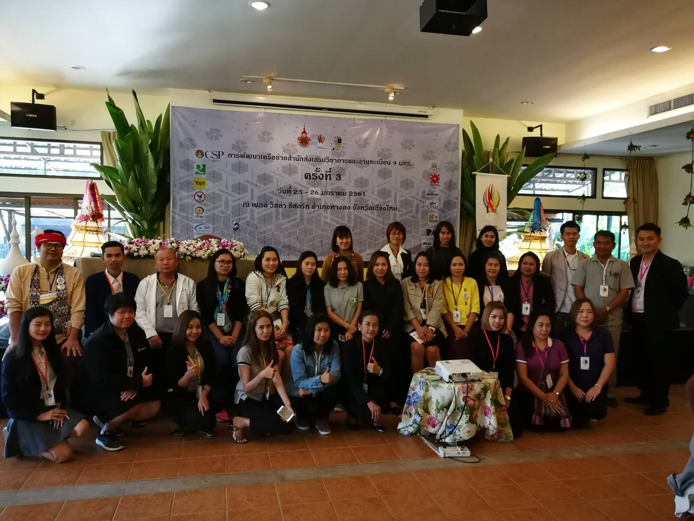
3(U) กลุ่มรับนักศึกษาใหม่

